Slide 1
Week 15
2024-10-09

Slide 2
구간 합 구하기 5
(1,1)
2차원 누적합
Psum[n][m]
=∑i = 1 ^{i = n}∑j = 1 ^{j = n} a[i][j]
(n, m)

Slide 3
구간 합 구하기 5
2차원 누적합
Psum[n][m] =∑i = 1 ^{i = n}∑j = 1 ^{j = n} a[i][j]
(x1, y1), (x2, y2) 의 값은
psum[x2][y2] – psum[x1 - 1][y2]
psum[x2][y1 - 1] + psum[x1 -1][y1 - 1]
(x1, y1)
(x2, y2)

Slide 4
구간 합 구하기 5
2차원 누적합
Psum[n][m] =∑i = 1 ^{i = n}∑j = 1 ^{j = n} a[i][j]
(x1, y1), (x2, y2) 의 값은
psum[x2][y2] – psum[x1 - 1][y2]
psum[x2][y1 - 1] + psum[x1 -1][y1 - 1]
(x1, y1)
(x2, y2)

Slide 5
구간 합 구하기 5
2차원 누적합
Psum[n][m] =∑i = 1 ^{i = n}∑j = 1 ^{j = n} a[i][j]
(x1, y1), (x2, y2) 의 값은
psum[x2][y2] – psum[x1 - 1][y2]
psum[x2][y1 - 1] + psum[x1 -1][y1 - 1]
(x1, y1)
(x2, y2)

Slide 6
구간 합 구하기 5
2차원 누적합
Psum[n][m] =∑i = 1 ^{i = n}∑j = 1 ^{j = n} a[i][j]
(x1, y1), (x2, y2) 의 값은
psum[x2][y2] – psum[x1 - 1][y2]
psum[x2][y1 - 1] + psum[x1 -1][y1 - 1]
(x1, y1)
(x2, y2)

Slide 7
구간 합 구하기 5
O(N²)의 전처리로 쿼리를 O(1)에
진행 가능
구간합을 구해놓지 않는다면 쿼리마다
최악의 경우 N² 번 연산을 진행하고
시간복잡도는O(N² × M) 이 되어서
시간초과가 나옴
(x1, y1)
(x2, y2)

Slide 8
구간 합 구하기 5
에전에 했던 2차원 이모스는
쿼리가 범위에 값을 쓰는 경우였지만
→ 변화를 기록해 뒀다 두번 쓸면서 한번에 적용
이런 문제처럼 쿼리가
범위를 읽어야 하는 경우에는
누적합을 사용해서 풀 수 있음
(누적합, 세그먼트 트리 ,펜윅 트리)
쿼리 문제는 쿼리를 처리하는 시간을
어떻게 최소화 할 지 생각하는 게 중요함
쿼리 입력 순서대로 처리하지 않고 내가 정한 순서대로 처리하고 결과만 맞춰서 출력하는 것도 있음 (오프라인 쿼리)
(x1, y1)
(x2, y2)

Slide 9
도시 분할 계획
- 여러 집을 두 마을로 분리
- 마을 안에 있는 임의의 두 집 사이의 경로가 항상 존재해야 함
- 마을에는 집이 하나 이상 있어야 함
- 유지비 줄이기
→ 가중치가 가장 적은 트리 찾기 → MST
마을을 두개로 분리하지 않는다면 그냥 MST 찾는 문제지만
두 마을로 분리해야 하기 때문에
MST를 구하면서 가중치가 제일 큰 간선을 제외하면 됨

Slide 10
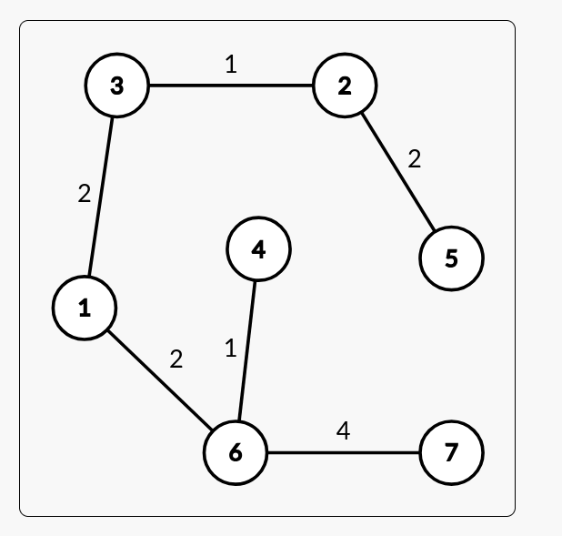
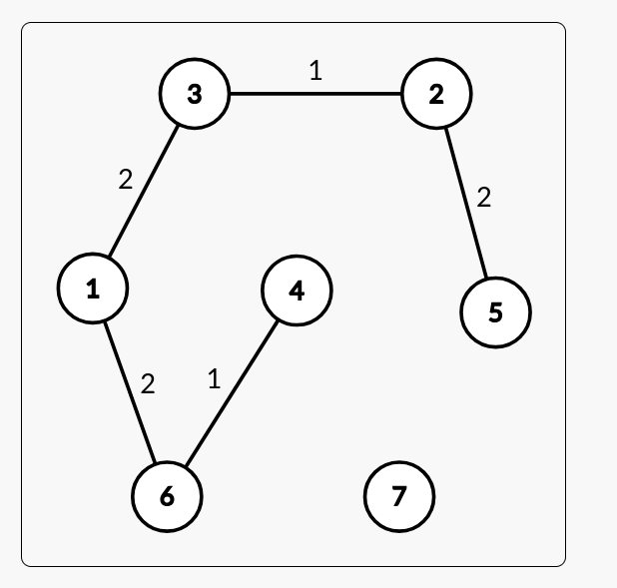
도시 분할 계획
주어진 입력에서 MST를 구하면

Slide 11
ACM Craft → 위상 정렬
알고스팟 → BFS
문제집 → 위상 정렬인데 큐 대신 min heap 사용

